Slide 1
муниципальное бюджетное общеобразовательное учреждение средняя общеобразовательная школа городского поселения « Рабочий посёлок Октябрьский» Ванинского района Хабаровского края
Исследовательская работа
«Мой прадедушка - герой»
Участники: ученики 2 «А» класса
Классный руководитель: Кузьмина Елена Викторовна
2012 год

Slide 2
9 Мая День Победы. Вся наша страна отмечает этот великий праздник. Мы дети тоже празднуем и вспоминаем своих родных, воевавших против фашизма. Мы расскажем о своём прадедушках.

Slide 3
Исследовательская работа « Мой прадедушка- герой»
Возраст детей : 8-9 лет
Проблема: нет информации о наших прадедушках- участниках Великой Отечественной войны
Участники: дети, педагог, родители
Цель исследования: поиск информации о подвиге и жизни прадедушек, участников Великой Отечественной войны.
Задачи исследовательской деятельности:
развитие познавательных способностей
развитие коммуникативных навыков
формировать предпосылки поисковой деятельности, интеллектуальной инициативы собрать и записать информацию о прадедушках ветеранах, участников войны
развивать умение определять возможные методы решения проблемы самостоятельно,
формировать умения применять методы, способствующие решению поставленной задачи с использованием различных вариантов
воспитывать в детях активную гражданскую позицию

Slide 4
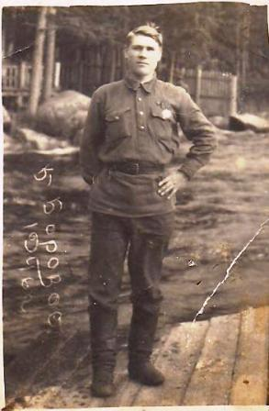
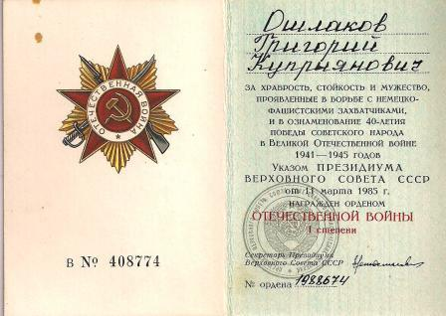
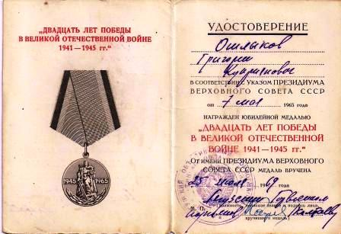
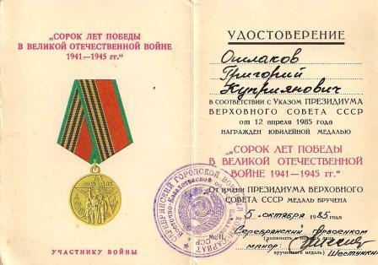
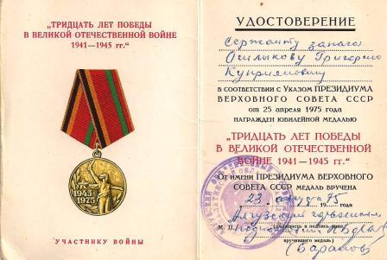
Ошлаков Григорий Куприянович
(1924- 1990)

Slide 5
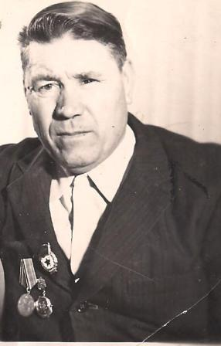
Моего прадедушку звали - Ошлаков Григорий Куприянович. В 1943 году он ушёл на фронт ,ему было всего 18 лет. Сначала он служил в « учебке». Там его учили стрелять , рыть окопы. Мне рассказали, что прадед воевал под Новороссийском. Там были жестокие бои, немцы рвались к нефти, а мой прадедушка и другие солдаты держали атаку. Осенью 1943 года был жестокий бой . Осколок разорвавшегося снаряда выбил деду глаз, и оторвал левую руку. Григорий Куприянович долго лежал в госпитале. Весной 1944г он вернулся домой в Казахстан. Работал бригадиром в колхозе. Потом он женился и скоро родилась моя бабушка. В июне 1990г он умер. У него был орден за отвагу и много разных медалей. Мой дед был настоящим героем!
Правнук Осипов Алёша

Slide 6
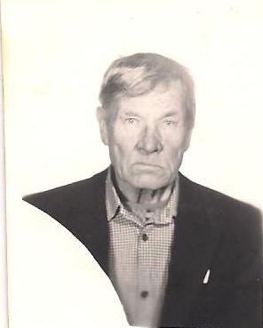
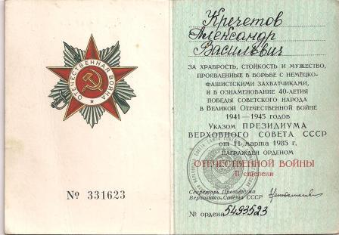
Кречетов Александр Васильевич
Правнук Кречетов Максим

Slide 7
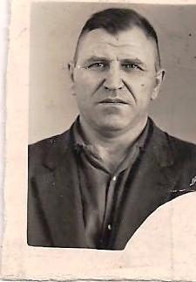
Бочкарёв Степан Кузьмич
Мои два прадедушки воевали в Великую Отечественную войну. Мамин дедушка был танкистом. Его звали Бочкарёв Степан Кузьмич. В первые дни войны добровольцем ушёл на фронт. Трижды был ранен, один раз даже горел в танке. Был награжден орденом красной звезды и медалью за отвагу.
Другой прадедушка – Кречетов Александр Васильевич защищал Дальний Восток от японских захватчиков. Он служил на военном корабле , был старшиной первой статьи . Мой прадед был награжден медалью за отвагу. Они были такие смелые, мужественные. К сожалению моих прадедушек уже нет живых, а так хотелось поговорить с ними и побольше узнать о Великой Отечественной войне.
Правнук Кречетов Максим

Slide 8
Концевой Сергей Федотович
Концевой Сергей Федотович. Воевал на Украинском фронте, прошёл войну от начала до конца. Освобождал города Харьков и Минск. Закончил на западных рубежах нашей страны, освобождая город Калининград(Кенигсберг). Дед награжден правительственными орденами и медалями. Я горжусь своим прадедушкой.
( фотографий в семейном архиве не сохранилось)
Правнучка Никулина Тамара

Slide 9
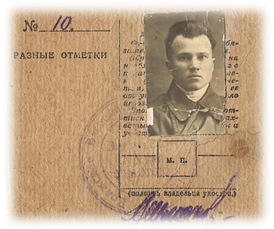
Шмаков Александр Константинович
1912 - 1985

Slide 10
Мой прадедушка Шмаков Александр Константинович 1912 года рождения прошёл всю войну, дошёл до Берлина, он был командиром отряда. Имел много наград, орденов и медалей, такие как: «Орден Боевой Славы, «Орден Красной звезды» медаль «За отвагу», медаль «За победу над Германией» медаль «За взятие Берлина» и ещё много наград, об этом мне рассказывала моя бабушка. Мой прадед был тяжело ранен, но выжил, в госпитале его лечили хорошие врачи, в честь одного врача (её звали Вера Александровна) он назвал свою дочь Верой – это моя бабушка. Мой прадед прожил долгую жизнь, честно трудился, воспитал пятерых детей, но когда наступал День Победы и говорили о тех днях, он не мог сдержать слез.
Мы часто вспоминаем нашего прадедушку, чтим его память и не хотим, чтобы когда-нибудь это повторилось. Наши прадеды воевали за нас, за Родину, чтобы всем людям на земле жилось хорошо и счастливо.
Светлая память всем солдатам, защитникам нашей Родины!
Р.S. У моей бабушки сохранился обрывок военного удостоверения с фотографией прадедушки, посмотрите, какой он был молодой и красивый.
Правнучка Старенкова Эля

Slide 11
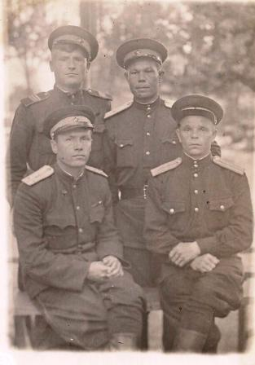
Вырупаев Василий Яковлевич (1913- 1986)
Родился в городе Сретенске, Читинской области. В 1927г закончил школу по ликвидации неграмотности. Всю войну охранял рубежи Дальнего Востока. Награжден медалью « За победу над Японией»,30 сентября 1945г. После окончания войны служил в органах милиции в городе Совгавани.
На фотографии внизу слева: Вырупаев В.Я.)
Правнук Макштадт Миша

Slide 12
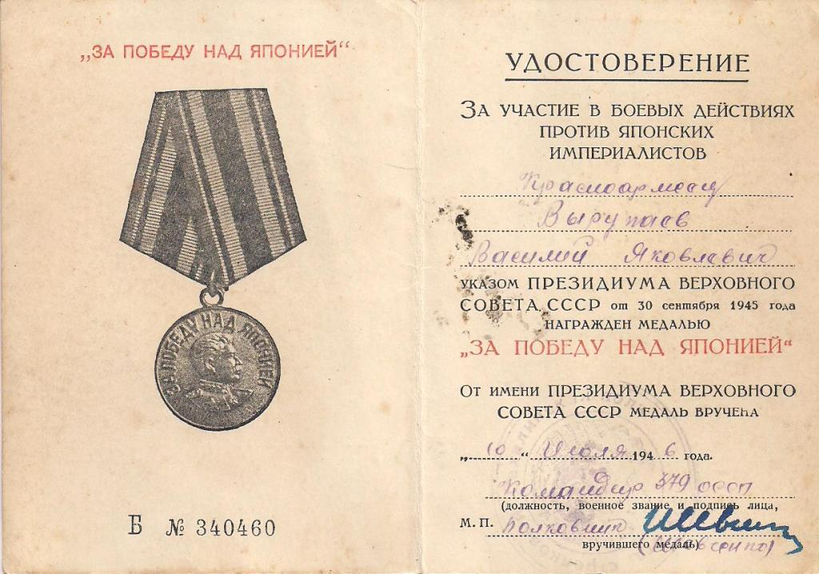
Вырупаев Василий Яковлевич

Slide 13
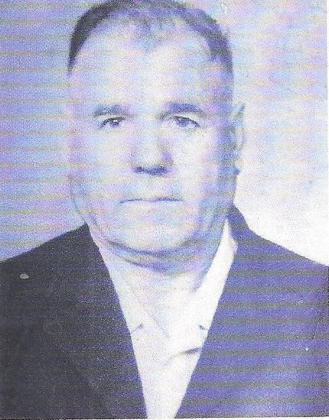
Иванов Иван Прокопьевич 1914 -2004
Родился в 1914 г в Сибири. Работал на золотодобывающем прииске, добывал очень нужный стране металл - золото. В 1943 г был призван в ряды Красной Армии. Служил прапрадедушка на пограничной заставе стрелком, охранял государственную границу. В 1945 г со своей семьей уехал жить в Приморский край, посёлок Кавалерово. До 70 лет он работал кузнецом в кузнеце. Подковывал лошадей ,работал с металлом . Работа была трудная, сложная и очень нужная в послевоенное время. Прапрадедушка не дожил месяц до своего 90 летия.
Правнук Берлизев Максим

Slide 14
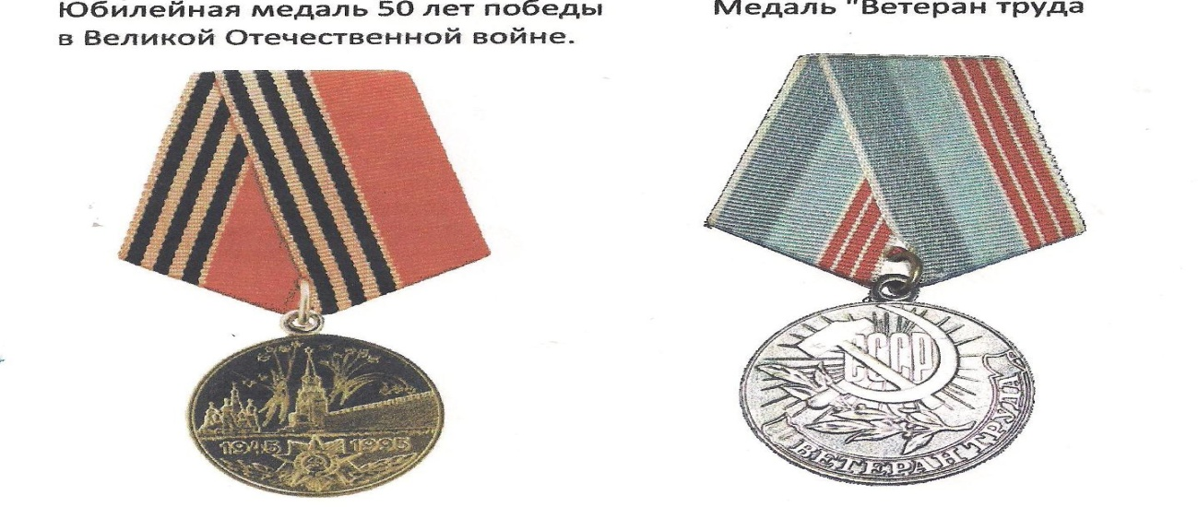
Иванов Иван Прокопьевич 1914 -2003 получил государственные награды

Slide 15
Иванов Иван Прокопьевич 1914 -2004 получил государственные награды

Slide 16
Прадедушка, прадедушка, он всю прошёл войну, От Волги и до самого Берлина. Прадедушка, прадедушка, он защищал страну, Он защищал жену свою и сына. Прадедушка, прадедушка, он жизнью рисковал, Чтоб опять запели в небе птицы, И стало небо голубым, и смех не угасал И чтобы мне на белый свет родиться, И чтобы мне на белый свет родиться! У меня всё ещё впереди, И свой путь выбирать мне надо. Но хочу я его пройти, Как по жизни прошёл мой прадед!

Slide 18
Источники:
Семейный архив семьи Старнковой Татьяны Валерьевны
Семейный архив семьи Осиповой Людмилы Яковлены
Семейный архив семьи Кречетовой Светланы Константиновны
Семейный архив семьи Ахремчук Юлии Юрьевны
Информация семьи Никулиной Людмилы Владимировны
Семейный архив Берлизева Романа Александровича
http://www.mega-art08.com/index26.html - открытки, наклейки
Слова Михаила Загота « Прадедушка»

